Slide 1
Коммуникативная сторона общения
Евразийский национальный университет имени Л.Н. Гумилева
Лекция 12.
Мамбеталина А.С.- к.пс.н, доцент

Slide 2
Темы
1. Общение как обмен информацией
2. Структура, функции и виды коммуникаций
3. Вербальные и невербальные средства коммуникации
4. Значение и необходимость коммуникативных ролей
5. Коммуникативные барьеры (профессиональные, смысловые, организационные, личностно-психологические и др.)
6. Социально-культурные, возрастные, гендерные особенности коммуникации
7. Анализ коммуникации в современном обществе по Г.Д. Лассуэллу

Slide 3
Общение как обмен информацией
Общение как обмен информацией
https://www.youtube.com/watch?v=4QrnHnMa8PI

Slide 4
КОММУНИКАЦИЯ ИЛИ ОБЩЕНИЕ: специфика информационного обмена между людьми
в каждом коммуникативном процессе реально даны в единстве деятельность, общение и познание;
посредством системы знаков партнеры могут повлиять друг на друга;
«важно находить общий язык» - обладание единой или сходной системой кодирования и декодирования информации.

Slide 5
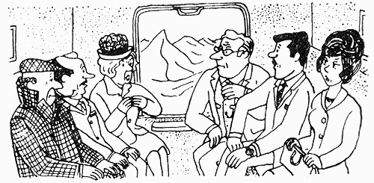
Пространство и время организации коммуникативного процесса выступают также особой знаковой системой
хронотоп «школьного урока»,
«вагонного попутчика»,
«больничной палаты»
неожиданные эффекты
воздействия
Неожиданная откровенность!

Slide 6
ОСОБЕННОСТИ ОБЩЕНИЯ В СОВРЕМЕННОМ МИРЕ
информационное общество характеризуется новыми формами общения и возможностями накопления и переработки информации;
технические средства (телефон, телеграф), заменили переписку и уменьшили личные визиты и встречи;

Slide 7
ОСОБЕННОСТИ ОБЩЕНИЯ В СОВРЕМЕННОМ МИРЕ
характерной особенностью коммуникации становится постоянная необходимость «достраивания», конструирования как образа партнера по коммуникации, так и правил взаимодействия с ним.
сокращается время передачи информационных потоков, увеличивается их объем и сокращаются расстояния между участниками общения;

Slide 8
Недостатки виртуального общения:
открытость информационного обмена сочетается с фрагментарностью;
недостает эмоциональной насыщенности и социальной ответственности;
интенсивность информационных потоков значительно превосходит возможности ее осмысления и усвоения.
«Чем больше информации, тем меньше смысла».
А.Кончаловский

Slide 9
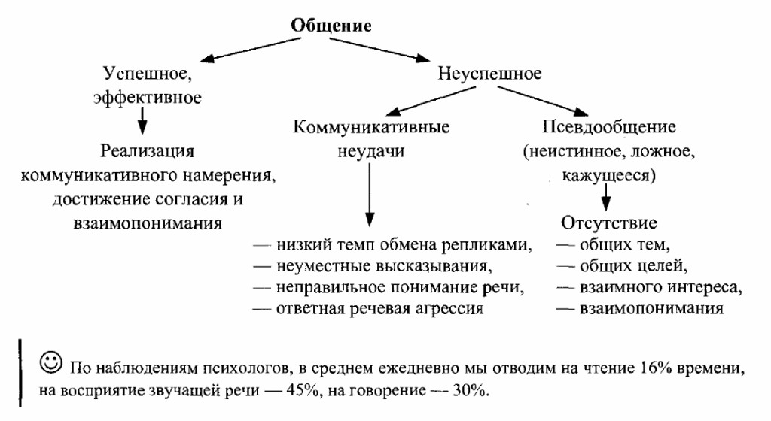

Slide 10
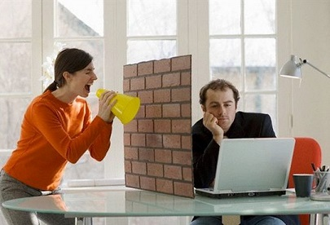
Структура, функции и обмен информацией
-
через выделение уровней анализа этого явления;
-
через анализ структурных элементов общения в ситуациях непосредственного взаимодействия;
-
через перечень его основных функций.

Slide 11
Классификация Б. Ломова относительно уровней анализа
Макроуровень:
общение представляет собой сложную сеть взаимосвязей индивида с другими людьми и социальными группами и рассматривается как важный аспект образа жизни человека
Мезауровень:
общение рассматривается как совокупность логически завершенных контактов или ситуаций взаимодействия, которые меняются и в которых оказываются люди в процессе жизнедеятельности на конкретных временных отрезках своей жизни
Микроуровень:
внимание сосредоточивается на анализе элементарных единиц общения как взаимодействия поведенческих актов

Slide 12
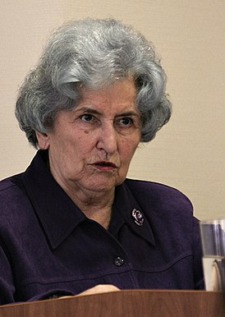
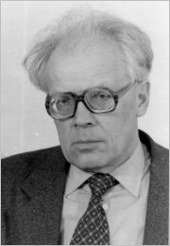
Г. Андреева определяет структуру общения , как выделение в ней трех взаимосвязанных факторов:
коммуникативного (предусматривает обмен информацией между индивидами);
интерактивного (организация взаимодействия между участниками общения, т.е. обмен не только знаниями, идеями, но и действиями);
перцептивного (процесс восприятия и познания партнерами друг друга и установления на этой основе взаимопонимания).
А. Бодалев в структуре общения выделяет гностический (познавательный),
аффективный (эмоциональный)
практичный (деятельный) компоненты.

Slide 13
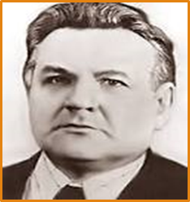
ФУНКЦИИ ОБЩЕНИЯ
Обмен информацией, познание людьми друг друга
ИНФОРМАЦИОННО-КОММУНИКАТИВНАЯ
Регуляция людьми поведения друг друга, организация совместной деятельности
РЕГУЛЯТИВНО-КОММУНИКАТИВНАЯ
Отражение эмоциональной сферы, выражение чувств
Б. Ломов
АФФЕКТИВНО-КОММУНИКАТИВНАЯ

Slide 14
Вербальные и невербальные средства коммуникации
Вербальное общение (знаковое) осуществляется с помощью слов. К вербальным средствам общения относится человеческая речь.
Функции языка:
1
Коммуникативная
2
Познавательная
3
Аккумулятивная
4
Конструктивная
5
Эмоциональная
6
Контактоустанавливающая
7
Этническая
Невербальные средства общения:
1
Кинестика
2
Жестика
3
Мимика
4
Пантомимика

Slide 15
Значение и необходимость коммуникативных ролей
Коммуникационные роли – это функции, которые выполняют члены организации в процессе передачи информации
Коммуникационные роли индивидов:
1- “сторож” контролируют входные потоки сообщений.
3 - “лидер мнения” оказывают неформально решающее влияние на поведение остальных.
2 - “связной” занимают ключевые позиции, связывая группы.
4 - “космополит” связывают систему с внешней средой.
Схема 1. Коммуникативные роли индивидов

Slide 16
Барьеры в общении:
психологические,
социальные,
политические,
религиозные,
профессиональные.

Slide 17
Коммуникативные барьеры
Коммуникативный барьер – это совокупность внешних и внутренних причин и явлений, мешающих эффективной коммуникации или полностью блокирующих её.
Личностные барьеры
Физические барьеры
Семантические барьеры
Языковые барьеры
Организационные барьеры
Культурные барьеры

Slide 18
Барьер 1: Предубеждение
Связан с нежеланием собеседника воспринимать новую инфор­мацию, «защитой» от нее. Предубеждение может быть вызвано содер­жанием новой, неудобной либо нежелательной для человека информа­ции, барьер может отражать негативное отношение к источнику ин­формации, личную антипатию к нему.
Барьер 2: Непонимание
Происходит от некомпетентности, неумения излагать информацию просто и ясно, плохой техники речи партнера, неумения слушать и слышать.
Барьер 3: Избегание
Это уклонение от контактов либо воздействия, в результате ком­муникации не происходит. Пример - чтение постороннего журнала на лекции, что приводит к самоустранению от коммуникативного воздей­ствия лектора.
Барьер 4: Установки
У партнеров присутствуют различные мотивы вступления в кон­такт. Например, первый заинтересован в долгосрочном развитии об­щего дела, второго же интересует лишь получение немедленной при­были.
Барьер 5: Этические различия
Взаимодействию мешает несовместимость нравственных позиций партнеров. А перевоспитывать или стыдить партнера в деловых отношениях не принято.
Барьер 6:Двойник
Мы невольно судим о других людях по себе

Slide 19
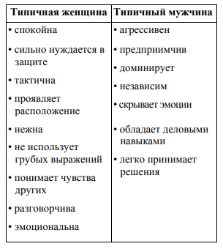
Социально-культурные, возрастные, гендерные особенности коммуникации
На стиль коммуникативного поведения влияют социально-культурные, возрастные и типичные черты представителей того или иного пола. Приведем типичные черты мужчин и женщин:
Гендерные отношения являются важным аспектом социальной организации. Они особым образом выражают ее системные характеристики и структурируют отношения между говорящими субъектами.
Женщины учатся вести кооперативные беседы, разговор-общение, т. е. учатся быть доброжелательными, выражать сочувствие, оказывать поддержку.
Мужчины же склоны вести “односторонние” беседы, беседы информационного типа, которые принимают форму “разговор-сообщение”, разговоры на демонстрации своих знаний, умений, информированности.

Slide 20
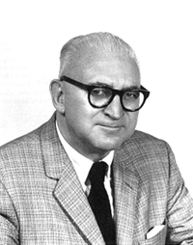
Анализ коммуникации в современном обществе по Г.Д.Лассуэллу
Лассуэлл в течение многих лет не переставал работать над улучшением своей модели, в которой для него главной целью было достижение максимальной эффективности коммуникации. И в 1968 году американский политик представил свою расширенную модель коммуникации, в которой появились новые элементы. Как и раньше, предполагалось проводить анализ коммуникации через ответы на следующие вопросы:
Г.Д.Лассуэлл
(1902-1978)

Slide 21
Контрольные вопросы
Что означает коммуникативная сторона общения?
Что такое вербальные и невербальные средства коммуникации?
В чем необходимость коммуникативных ролей?
Какова причина возникновения коммуникативных ролей?
Какие коммуникативные барьеры вам известны?
Как различаются гендерные особенности коммуникации?
Какую модель предложил Г.Д. Лассуэлл?

Slide 22
Список источников
1. Андреева Г.М. Социальная психология.- М.: Аспект-пресс, 2004.-366 с.
2. Виноградова С.М. Психология массовой коммуникации: учебник / С.М. Виноградова, Г.С. Мельник. – Москва: Юрайт, 2014. – 512 с.
3. http://www.myshared.ru/slide/1159400/
4. https://libsib.ru/menedzhment/svyazuiuschie-protsessi-v-menedzhmente/kommunikatsionnie-roli#:~:text
5. https://cyberleninka.ru/article/n/gendernye-i-sotsiokulturnye-osobennosti-kommunikatsii

Slide 23
Благодарю за внимание!
Мамбеталина Алия Сактагановна к.пс.н., зав. кафедрой психологии ЕНУ им. Л. Гумилева
E-mail: mambetalina@mail.ru
m.phone: +77755502418

